Slide 1
Урок литературного чтения

Slide 2
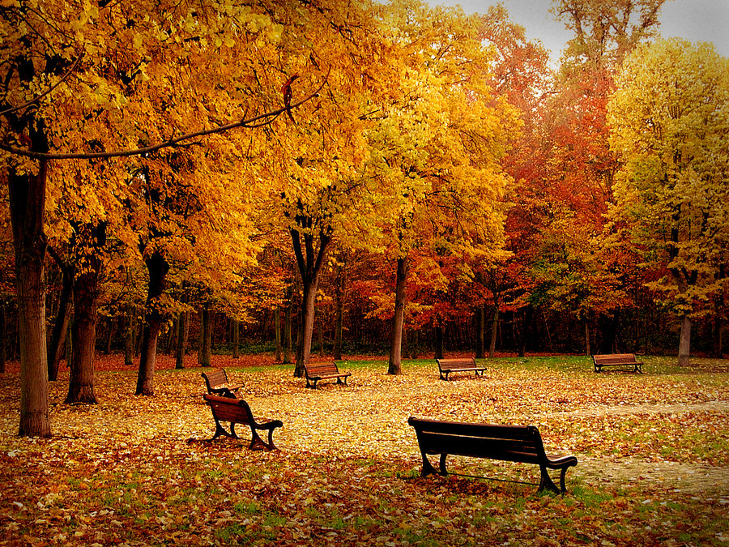

Slide 3
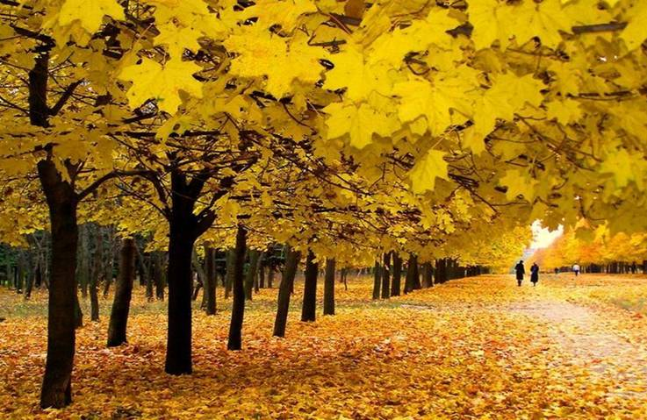
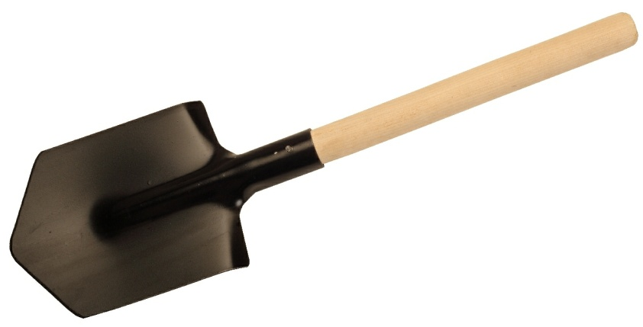
«ЛИСТОПАД»
,
,
Д
,

Slide 4
69Б324У17Н765
И187Н

Slide 5
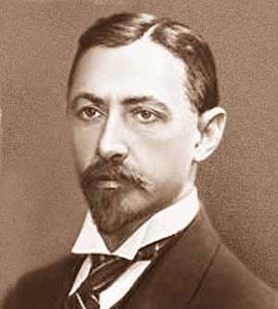
БУНИН Иван Алексеевич

Slide 6
Лиловый – Багряный – Золотой – Лазурь – Серебро -

Slide 7
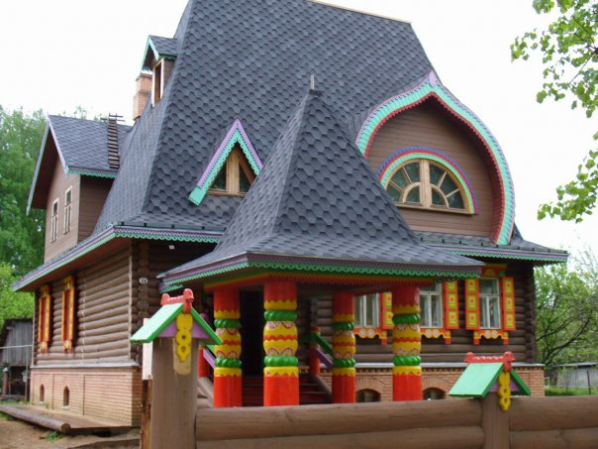
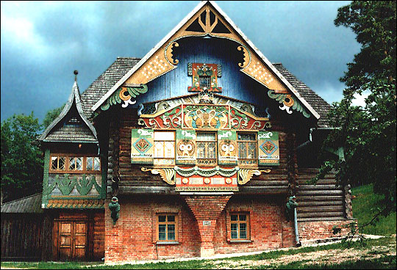
Терем – высокий богатый дом с покатой крышей.

Slide 8
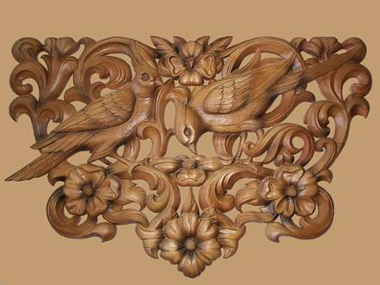
Резьба – рисунок , вырезанный из дерева или кости. Вдова –одинокая женщина, у которой умер муж. Заворожённый – заколдованный.

Slide 9
Найди пару просветы терем ёлочки оконца лес жёлтая резьба Осень вышки берёзы тихая вдова

Slide 10
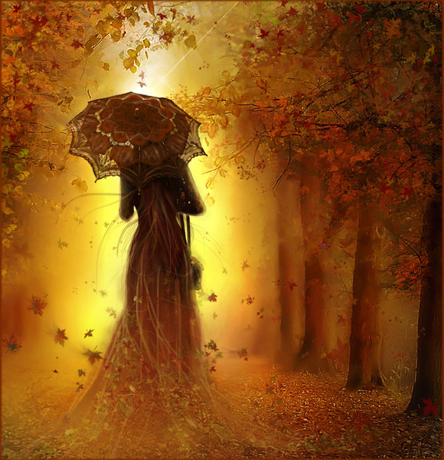

Slide 11
Найди пару Паутина белый лепесток мотылёк сеть из серебра

Slide 12
Аллитерация (звукопись) – специальный подбор согласных звуков для создания более точного описания образа.

Slide 13
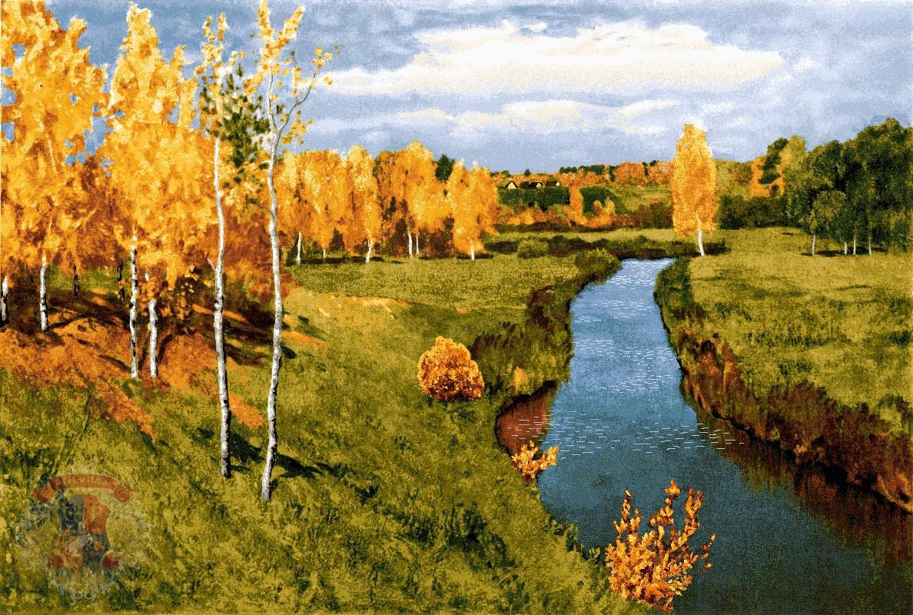
И.И.Левитан «Золотая осень»

